Slide 1
Ричард Льюис и его книга
«Деловые культуры в международном бизнесе. От столкновения к взаимопониманию»
Презентации сделаны по материалам интернета
Подготовила: студентка 5 курса, 5 гр. Говорунова Валентина

Slide 2
Р.Д. Льюис – выдающийся британский лингвист.
возглавляет международный институт кросскультурного и языкового тренинга с филиалами в 30 странах;
среди клиентов его центра - гиганты современной мировой экономики «Дойче банк», «БМВ», «Жиллет», «Нокия» и др.
говорит на 10 европейских и 2 азиатских языках;
в течение 5 лет был домашним учителем императрицы Мичико и других членов императорской семьи Японии.

Slide 3
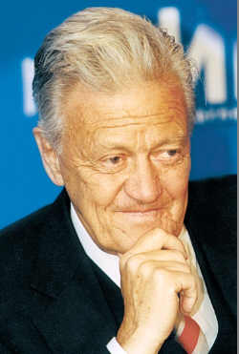
Ричард Льюис

Slide 4

Книга начинается с предисловия «Мы и Они».
Р.Д. Льюис был руководителем английской языковой летней школы в Северном Уэллсе для взрослых слушателей из трех стран — Италии, Японии и Финляндии.

Slide 5
«Так ведь шел дождь!»
18 хмурых финнов;
12 улыбающихся японцев;
ни одного итальянца;
Финны
Японцы
Итальянцы

Slide 6
Спасибо за внимание!

